Slide 1


Yandex against everyone
Игру сделали ученики яндекс лицея: Даниил и Роман

Slide 2
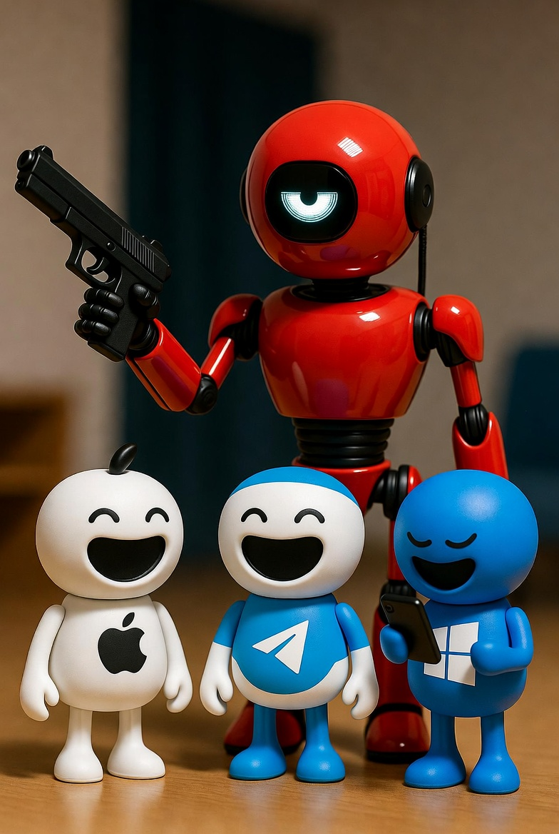


Сюжет: Война за интернет
Злой ИИ из Кремниевой долины похитил все данные Рунета. Последняя надежда — отважный сотрудник Яндекса (это вы!). Пройдите через 4 эпических уровня, разгромите конкурентов и верните рунет пользователям!

Slide 3
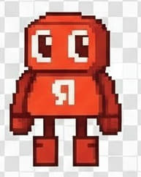
Главный герой
Красный робот от яндекс готовый сокрушить своих врагов

Slide 4

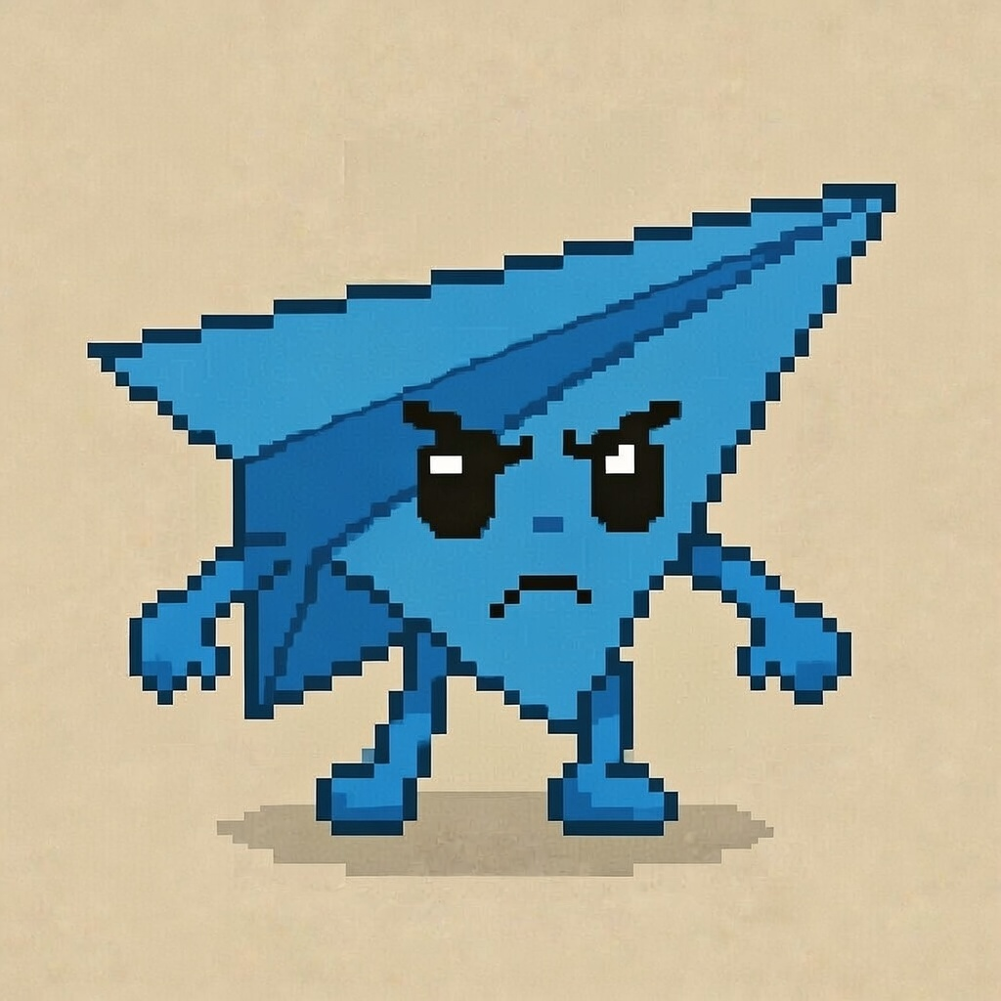

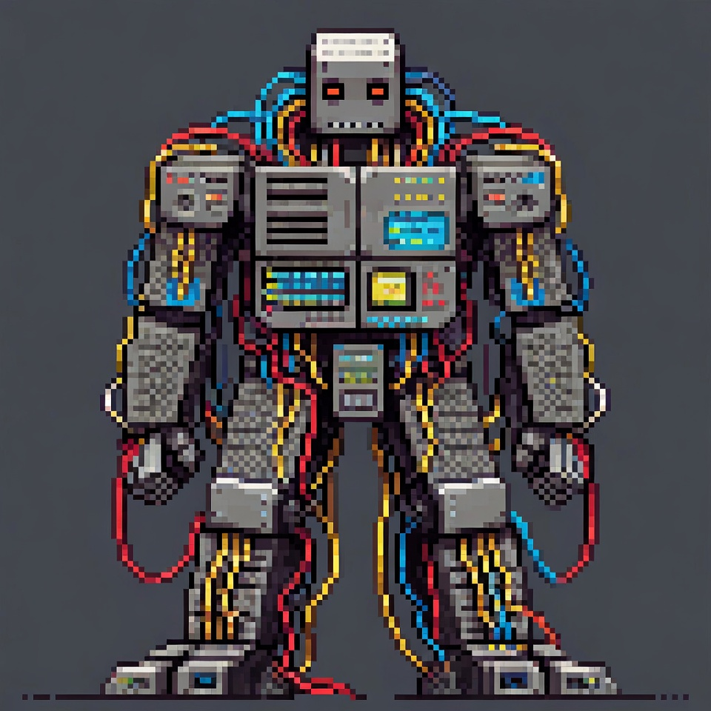
Враги
Противостоять главному герою будут известные фирмы, а точнее агенты от этих фирм: яболоко эпл, птичка вк, самолетик телеграм и робот майкрософт.

Slide 5
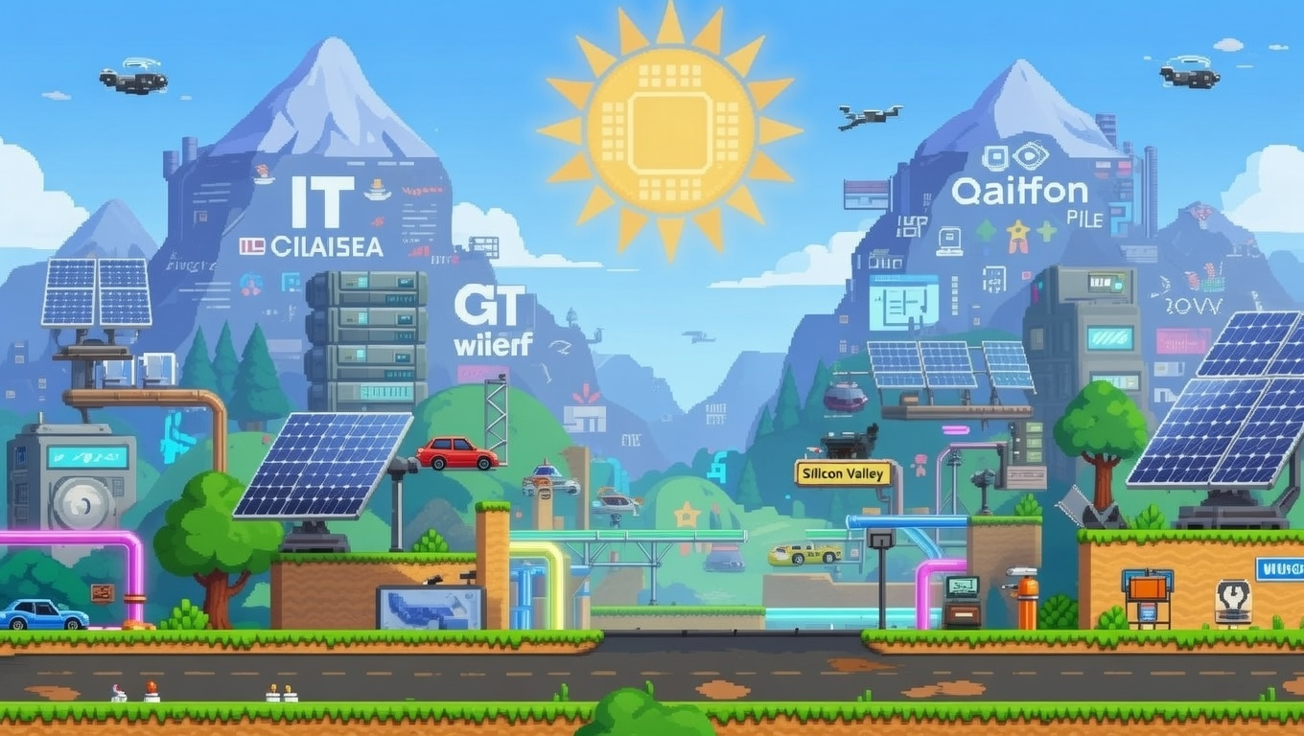
КРЕМНИЕВАЯ ДОЛИНА
Футуристический ландшафт с серверами и логотипами.

Slide 6
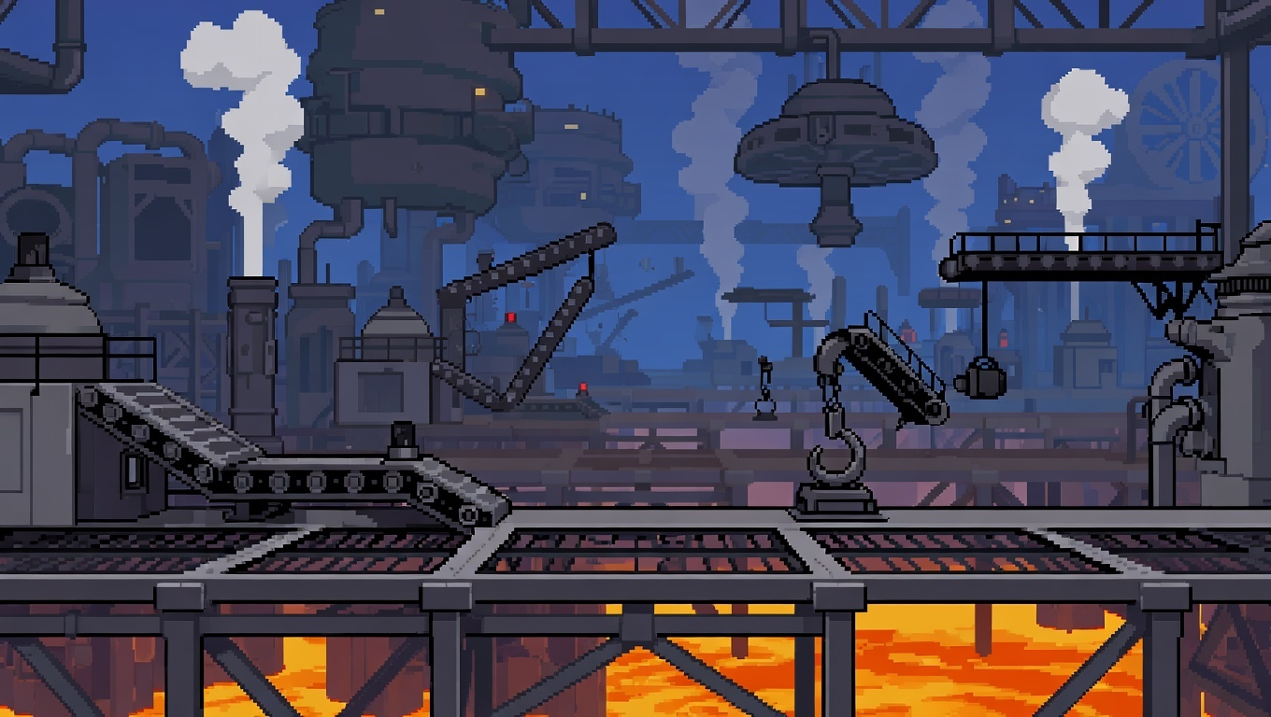
ЗАВОД
Конвейер с летящими деталями.

Slide 7
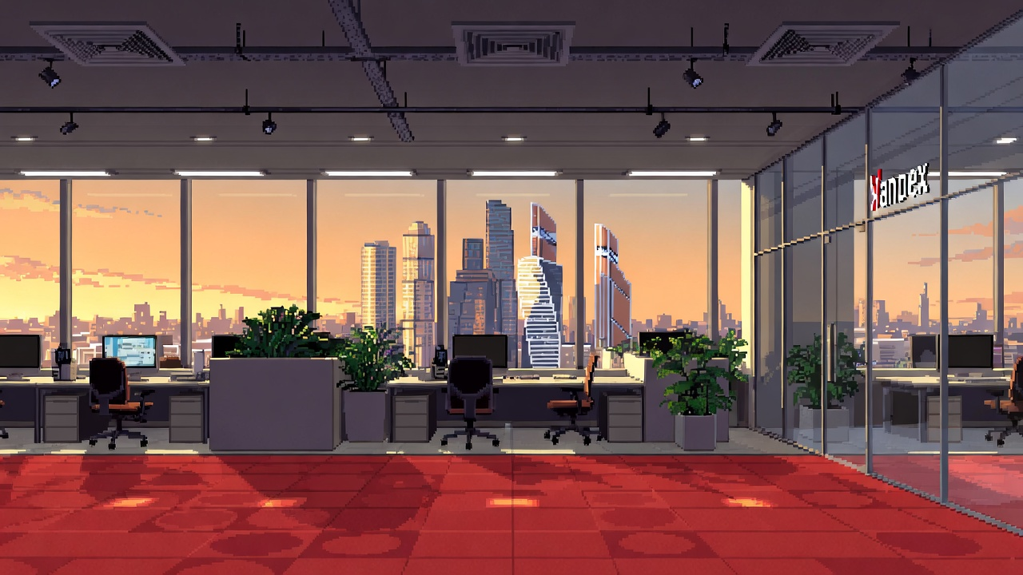
ОФИС ЯНДЕКС
Красивый и технологичный офис

Slide 8

Звуки
В игре есть разные звуки:
Звуки стрельбы
Звуки получения урона
Звуки сбора монет

Slide 9
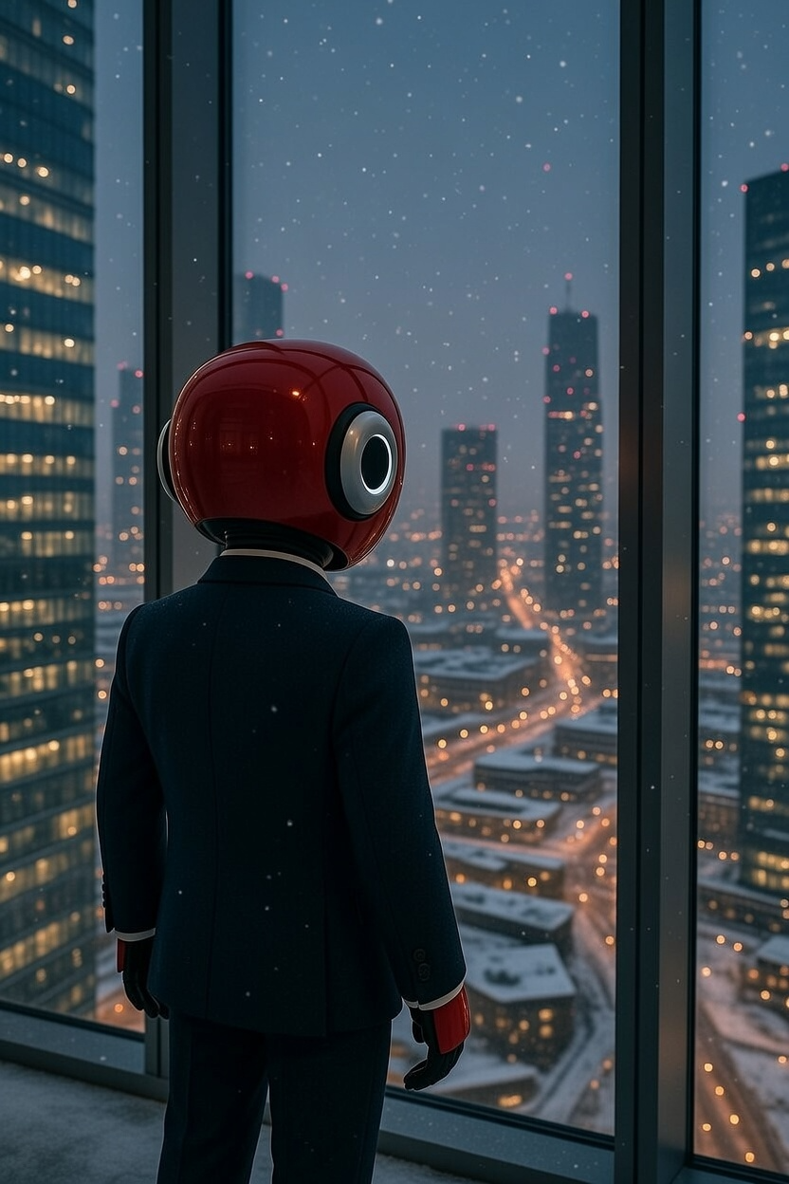
Технологии и планы
Движок: Python, arcade
Графика: Пиксель-арт / 2D-спрайты.
Планы на будущее: Новые уровни (например, «Облачное хранилище»), новые враги, мультиплеерный режим «Командный тимбилдинг».

Slide 10
СПАСИБО ЗА ВНИМАНИЕ

